Slide 1
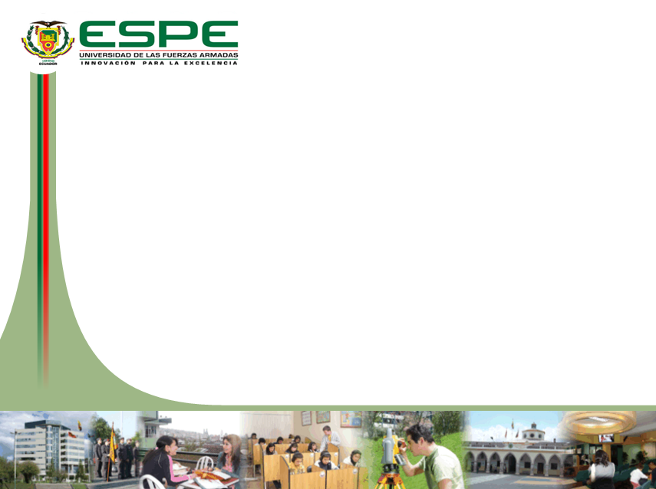
DEPARTAMENTO DE CIENCIAS DE LA VIDA Y DE LA AGRICULTURA URA
TEMA: EFECTO DE PROMOTORES RADICULARES, SOBRE EL CRECIMIENTO Y DESARROLLO DE Persea americana Mill. CULTIVAR NACIONAL FASE DE VIVERO
AUTOR: JARAMILLO QUINGLA, CRISTHIAN ANDRÉS
DIRECTOR: Ing. M.Sc. SORIA IDROVO, NORMAN AURELIO
SANGOLQUÍ
2019

Slide 2
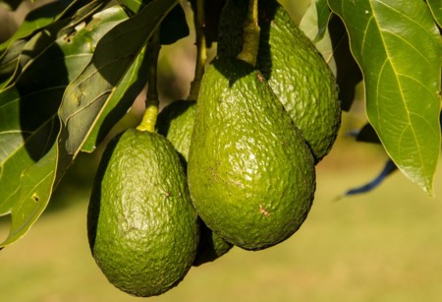

INTRODUCCIÓN
Características→cremosidad, color, textura → deleite cocina tradicional ecuatoriana
Beneficios → cosméticos (shampoo), aceites, cremas → farmacéuticos → reducción de colesterol, previene enfermedades cardiovasculares
Aguacate → Frutos → consumidos → ecuatorianos
Sierra → Imbabura, Pichincha, Tungurahua, Azuay y Loja
Comercialización → mínimas cantidades → poco tecnificadas → se necesita aumento en la producción → cubrir demandas futuras
Demanda → Colombia, Japón, Reino Unido, Canadá, Hong Kong y Corea del Sur → fuente de ingreso para Ecuador

Slide 3
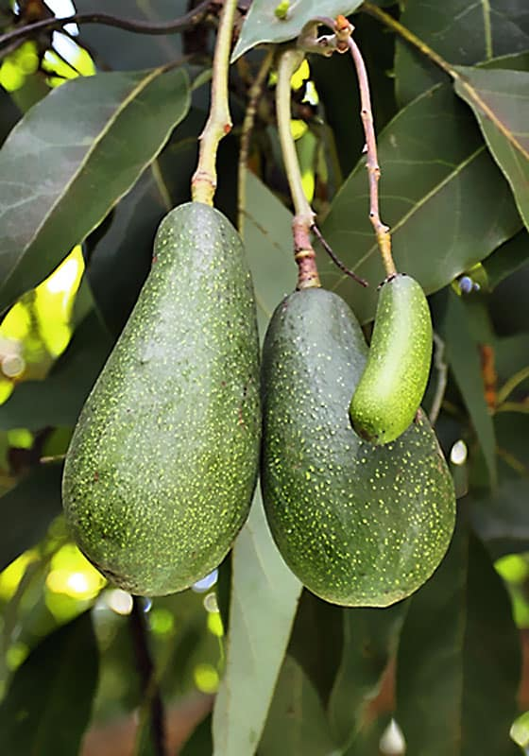
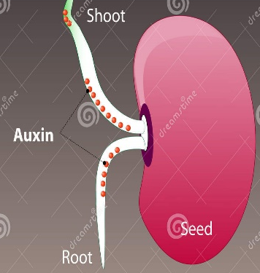
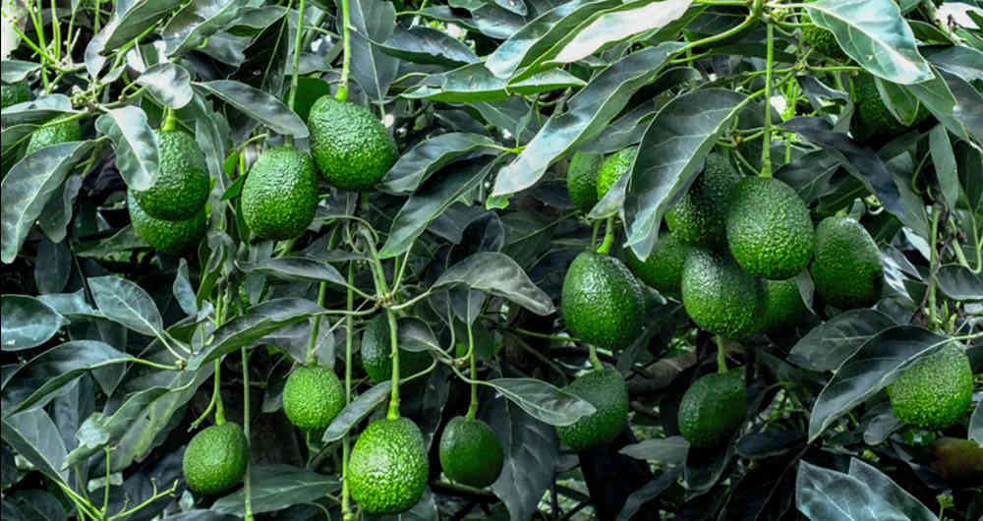
INTRODUCCIÓN
Principales variedades → Hass, Fuerte, DD-17 y HX-48 → alta demandad por sus características y rápida adaptación
INIAP
Buenas practicas agronómicas →riego, fertilización, control fitosanitario >productividad
Determina calidad de la planta en toda su vida de producción
FASE DE VIVERO
Hormonas vegetales →sustancias orgánicas → producen en un tejido determinado → se transportan a otro → provoca respuestas fisiológicas → Auxinas ( injertos) → raíces adventicias → mejorar transmisión de nutrientes en la propagación sexual
Uso de promotores radiculares →alto potencial → contienen activadores metabólicos → auxinas, giberelinas, citocininas, acido indolacético, acido indolbutírico → > desarrollo radicular (absorción de nutrientes)

Slide 4
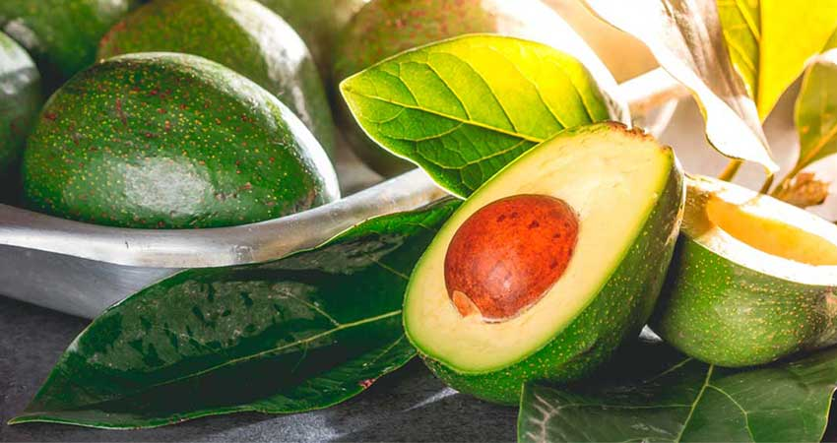
JUSTIFICACIÓN : Problema
El área explotada → no abastece mercados nacionales e internacionales → viveros → no usan parámetros de calidad →plantas vendidas a agricultor →obtienen ganancias mínimas
Aguacate → Sierra y valles interandinos → hay aumento de viveros → sin cumplir parámetros mínimos de calidad
Deficiente desarrollo en su sistema radicular
Falta de conocimiento técnico
Provocando baja productividad y longevidad

Slide 5
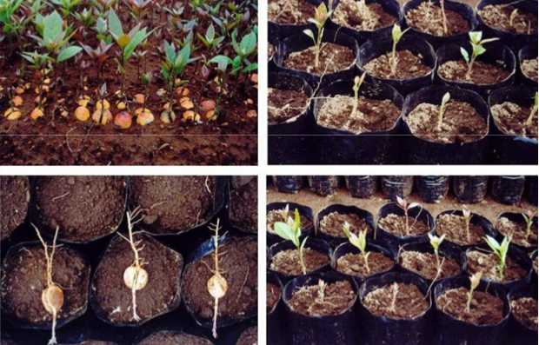
JUSTIFICACIÓN: Solución
Aguacate → sensible a la asfixia radicular → carece de pelos absorbentes → raíz corta, débil → capacidad exploratoria en el suelo es limitada → necesita de suelos bien drenados y la ayuda de productos fitohormonales → desarrollar en la raíz pelos absorbentes → fase juvenil → momento de la rizogénesis
Uso de promotores radiculares a base de algas en fase vivero → desarrollo normal de la planta
Los viveros necesitan estándares altos de calidad
Sin un buen desarrollo radicular
> % de mortalidad
> Incidencia de plagas y enfermedades → >Costo de establecimiento

Slide 6
OBJETIVOS
OBJETIVO GENERAL
Evaluar el efecto de cuatro promotores radiculares y un testigo, sobre el crecimiento y desarrollo de plántulas de aguacate (Persea americana Mill.), en la fase de vivero.

Slide 7
OBJETIVOS
OBJETIVOS ESPECÍFICOS
Analizar el desarrollo de las plántulas, en base a la aplicación de promotores radiculares y la interacción sobre el crecimiento del tallo en plantas de aguacate cultivar ´Nacional´ en fase de vivero
Identificar el mejor promotor radicular en base a la calidad de las plantas (diámetro de tallo, altura de la planta, área foliar y contenido clorofílico) a los 90, 150 y 200 días después de siembra en aguacate cultivar ´Nacional´ en fase de vivero.
Verificar el efecto de la calidad de la raíz, por la aplicación de promotores radiculares (Agrostemin, Duoplus, Raizyner, Forti-Gro) a los 200 días después de siembra en aguacate cultivar ´Nacional´ en fase de vivero.

Slide 8
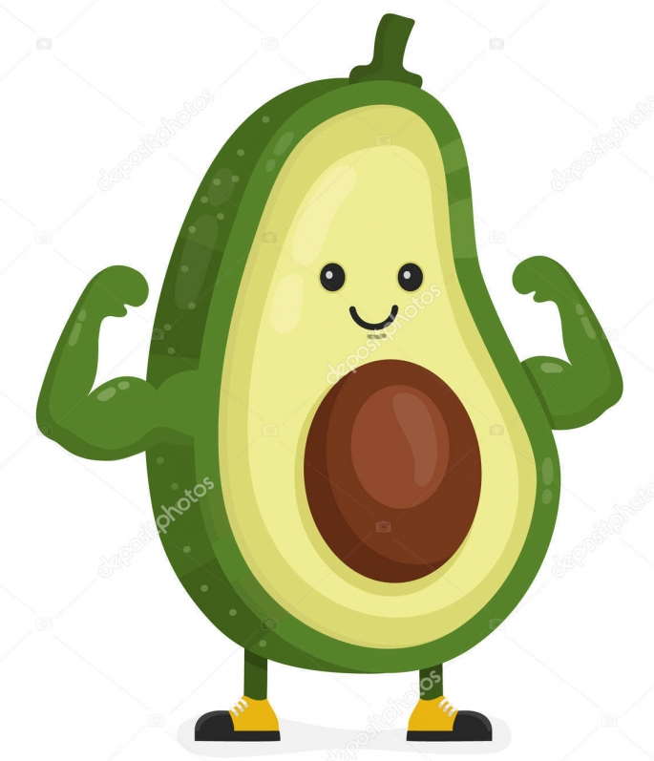
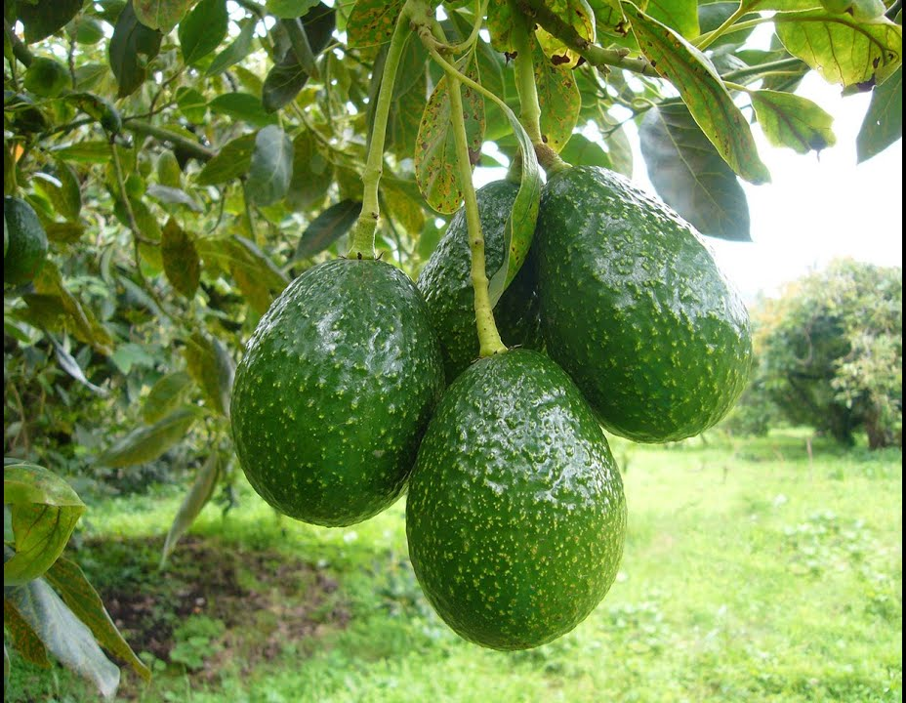
MARCO TEÓRICO
Planta originaria de Centro América
Planta Perenne
División: Spertmatophyta
Especie: Persea Americana Miller
Género: Persea
Aguacate
Clase: Dicotiledónea
Orden: Ranales
Familia: Lauraceae

Slide 9
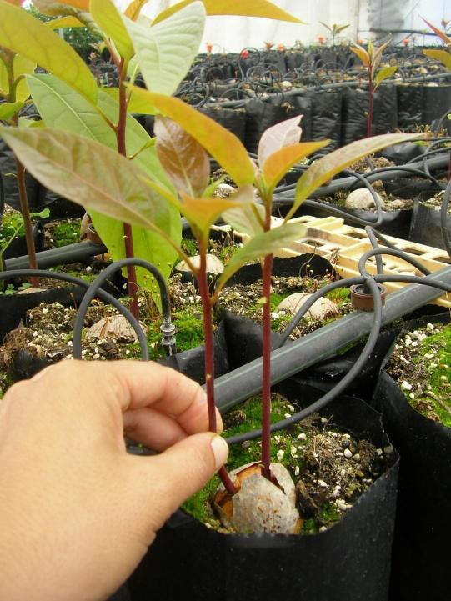
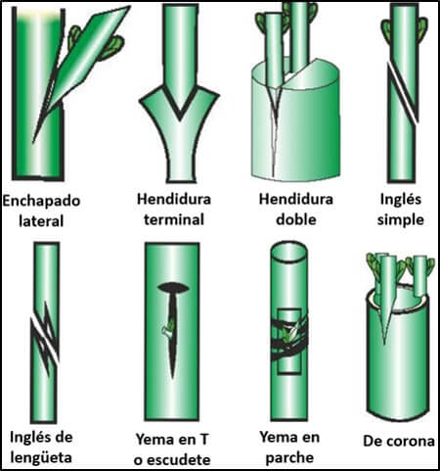
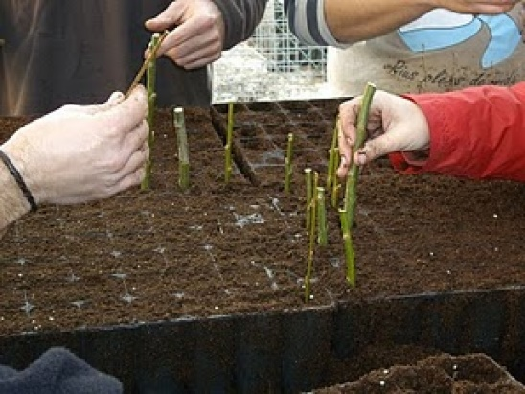
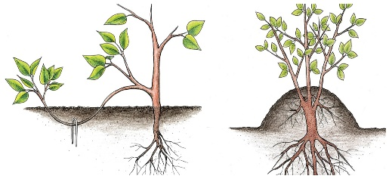
MARCO TEÓRICO
Reproducción Sexual y Asexual
Patrones
Injerto
Estacas
Acodos

Slide 10
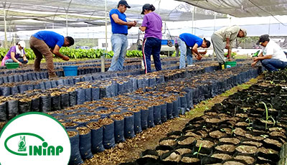
MARCO TEÓRICO
Vivero
Depende el % de prendimiento de todos los injertos
Importante tomar en cuenta: lugar, materiales y manejo técnico a usar
Calidad de la planta en el futuro
Bolsas son de color negro perforados en el último tercio→mantener la temperatura en el sustrato
Patrones→de materiales vegetales sanos y aclimatados →facilitar germinación

Slide 11
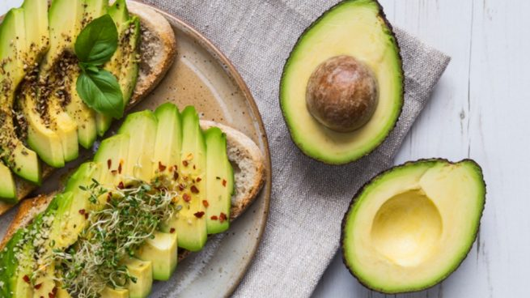
MARCO TEÓRICO
Crecimiento y desarrollo
Crecimiento
Desarrollo
Desde la siembra hasta antes de la floración→caracteriza →fortalecer sistema radicular y emitir follaje →empezar floración
Destaca etapa generativa→comprende → procesos reproductivos de floración, autopolinización y maduración de frutos
Importante fitohormonas →a
→Auxinas (actúan en raíces)
→ Citocininas (producción de brotes y yemas)
→Giberelinas (crecimiento y elongación de tallo)

Slide 12
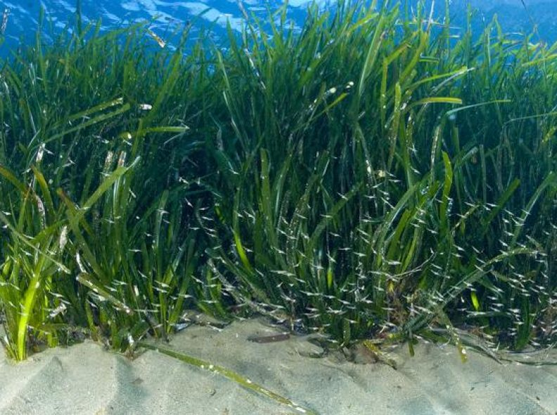
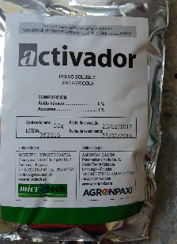
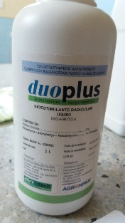
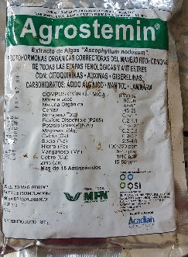
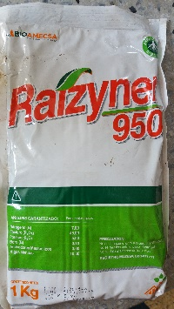
Estimulantes de Mercado
Duoplus
Agrostemin
Raizyner
Forti-Gro 2-4-3
N(2%),P(4%), K(3%), a base de algas marinas Ascophyllum nodosum
Tiene fitohormonas (Auxinas-Algas Marinas), ácido fúlvico, activadores metabólicos, elementos nutritivos (N, P, K, Mg, S, B) y vitaminas
Hongos Paecilomyces lilacinus y Arthrobotrys sp.
Ascophyllum nodosum
MARCO TEÓRICO

Slide 13
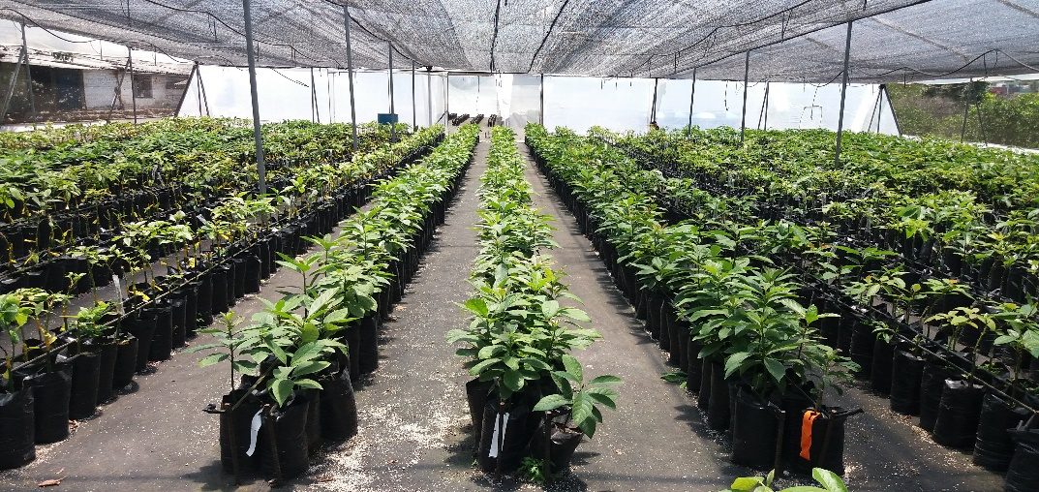
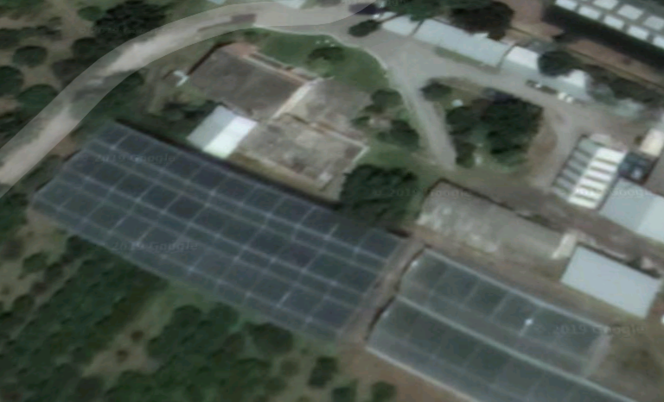
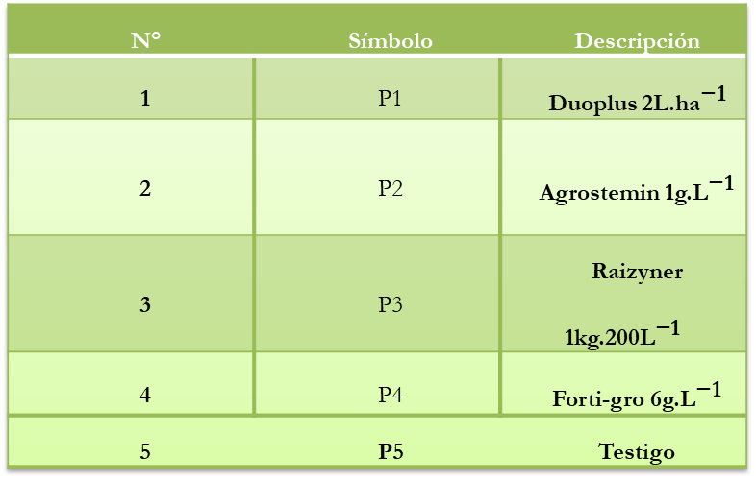
METODOLOGÍA
TIPO DE DISEÑO
El diseño que se empleo fue Diseño de bloques Completamente al Azar (DBCA) bifactorial con siete repeticiones
FACTOR 1: Tiempo (T)
FACTOR 2 :Promotores radiculares (P)
N° | Símbolo | Descripción
1 | T1 | 90 días
2 | T2 | 150 días
3 | T3 | 200 días
N° | Símbolo | Descripción
1 | P1 | Duoplus 2L.${\text{ha}}^{\text{−1}}$
2 | P2 | Agrostemin 1g.${\text{L}}^{\text{−1}}$
3 | P3 | Raizyner 1kg.${\text{200}\text{L}}^{\text{−1}}$
4 | P4 | Forti-gro 6g.${\text{L}}^{\text{−1}}$
5 | P5 | Testigo
Invernaderos

Slide 14
METODOLOGÍA
Tratamientos aplicados en las plántulas de aguacate cultivar nacional en tres tiempos
T1=(T1P1) | T6=(T2P1) | T11=(T3P1)
T2=(T1P2) | T7=(T2P2) | T12=(T3P2)
T3=(T1P3) | T8=(T2P3) | T13=(T3P3)
T4=(T1P4) | T9=(T2P4) | T14=(T3P4)
T5=(T1P5) | T10=(T2P5) | T15=(T3P5)

Slide 15
METODOLOGÍA
ESQUEMA DEL ANÁLISIS DE VARIANZA
CROQUIS DEL DISEÑO EXPERIMENTAL
F de V | g.L
Bloques | 6
Tiempo | 2
Promotor | 4
Tiempo x Promotor | 8
Error | 84
Total | 104
F de V= Fuentes de variación
g.L= Grados de libertad

Slide 16
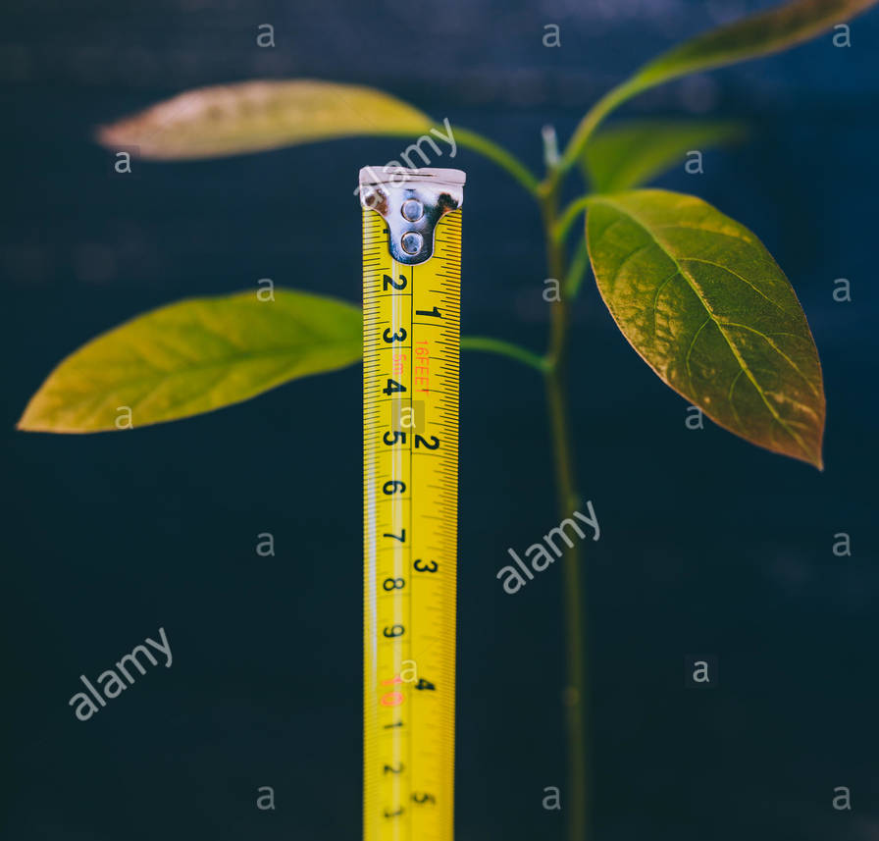
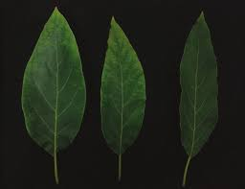
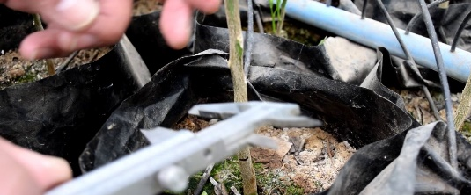
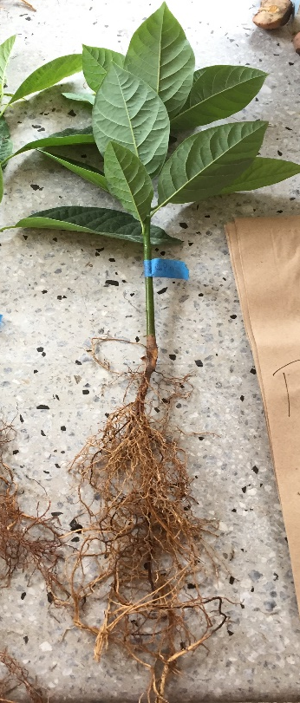
METODOLOGÍA
VARIABLES EN LA PLANTA (CAMPO)
Diámetro del tallo (mm)
Altura de la planta (cm)
Contenido clorofílico (unidades SPAD)
Área foliar (cm2)
VARIABLES EN LA PARTE AÉREA
(LABORATORIO)
VARIABLES EN LA RAÍZ (LABORATORIO)
Peso fresco
Peso seco
Peso fresco
Peso seco

Slide 17
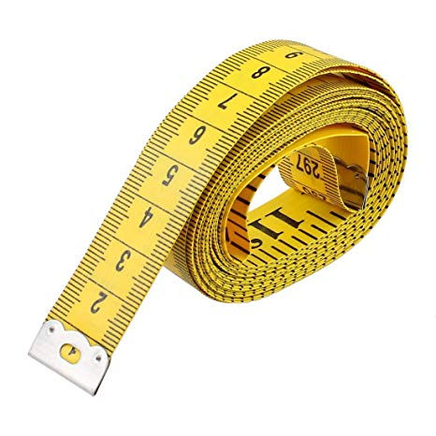
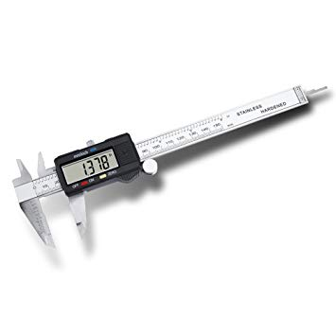
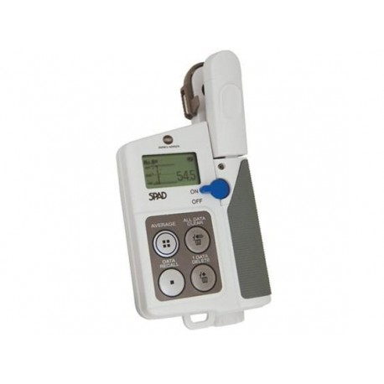
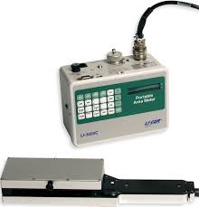
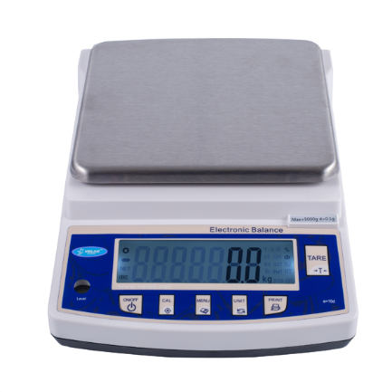
METODOLOGÍA
Altura de la planta
Diámetro del tallo
Contenido clorofílico
Área Foliar
Cinta métrica (cm)
Calibrador (mm)
Medidor de grados SPAD Minolta
LI-3000C Portable Leaf Area Meter (cm2)
Peso fresco (g)
Peso seco (g)
Balanza electrónica

Slide 18
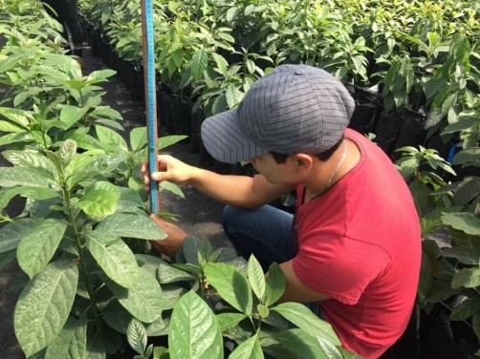
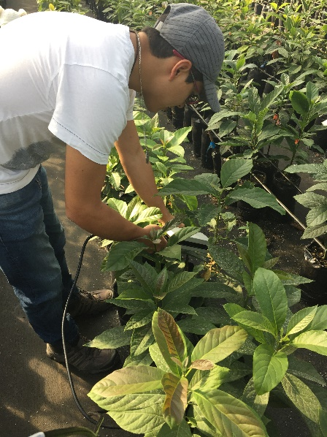
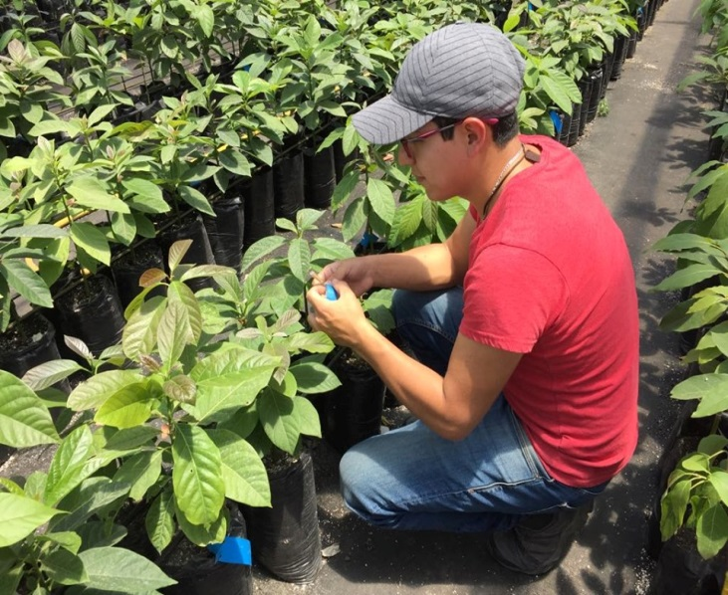
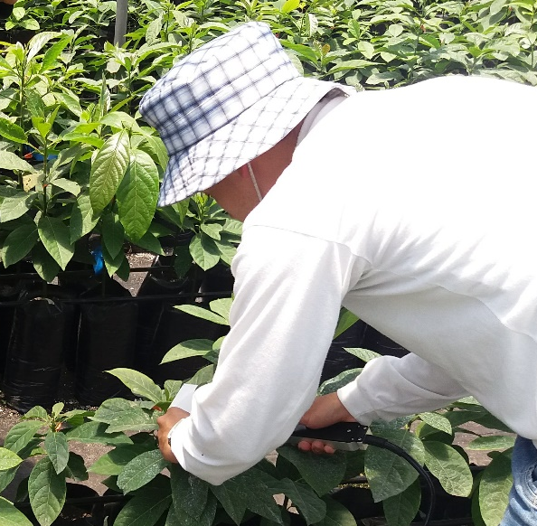
METODOLOGÍA
Método de evaluación en campo
Se midió 4 variables en la planta
Altura de la planta
Diámetro del tallo
Contenido clorofílico
Área foliar
Se registró a los 90, 150 y 200 días dds

Slide 19
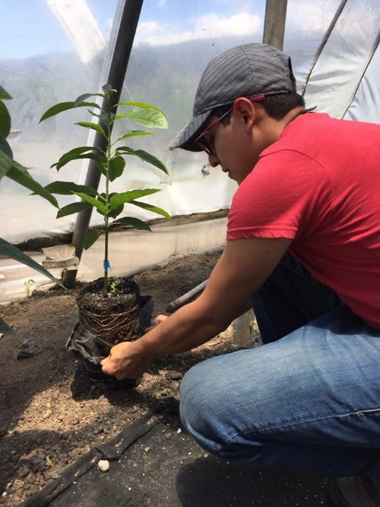
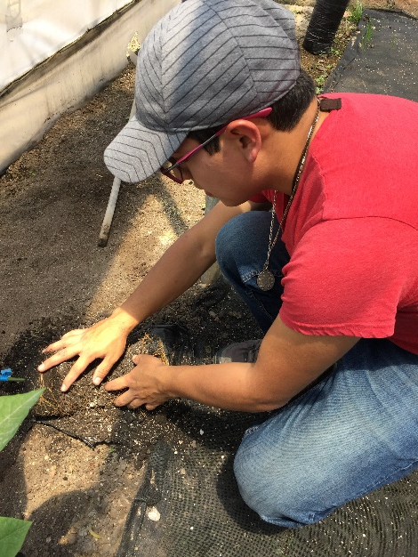
METODOLOGÍA
Método de evaluación en laboratorio
Se registró a los 200 dds
3 plantas por tratamiento
Se retiró la tierra de las raíces (cuidando de no romper raíces)
Se escogió aleatoriamente
Se desprendió el plástico

Slide 20
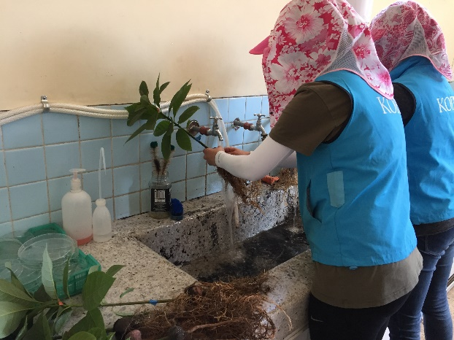
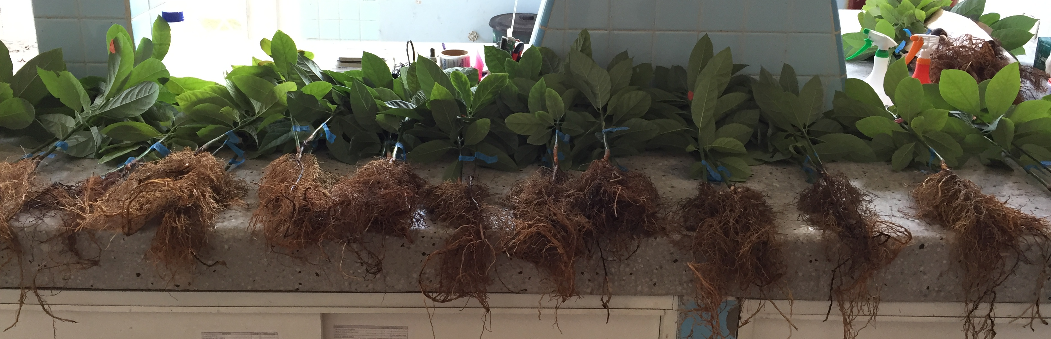
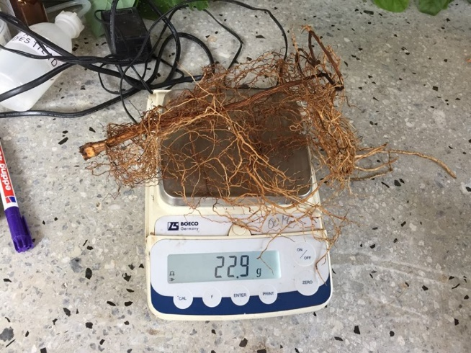
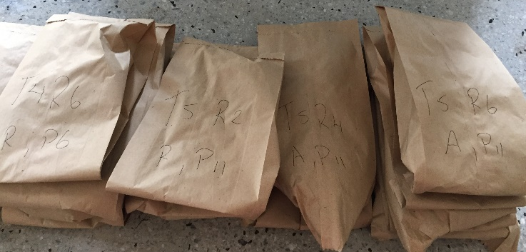
METODOLOGÍA
Se lavó con agua las raíces y se las dejó secar→2 horas
Corte en la corona de la raíz →Separar el sistema radical, tallo y follaje
Medición peso fresco →balanza digital
Plantas→ se colocó en fundas de papel →Estufa 70°C por 72 horas
Se determinó peso seco (g) en la balanza digital

Slide 21
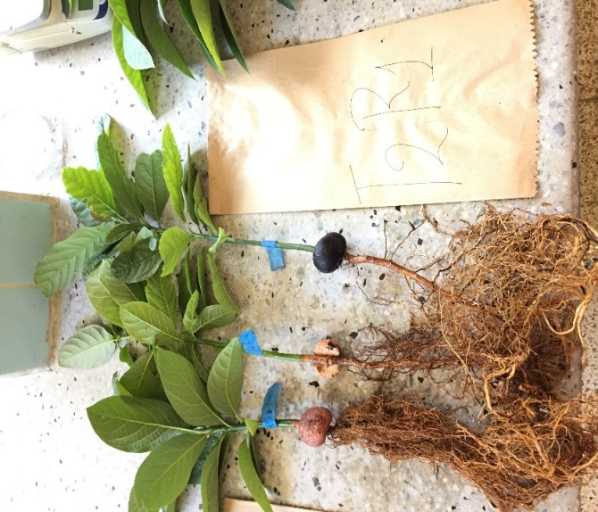
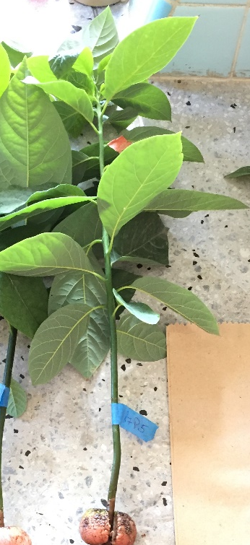
RESULTADOS Y DISCUSIÓN
  Crecimiento del tallo en plantas de aguacate cultivar ´Nacional´ en fase de vivero.
Fuente | Altura de la planta (cm)
Promotor (P) | *
Tiempo (T) | *
TxP | NS
Alvarado (2017) →Trichoderma sp. → altura planta 51,15 cm
Rivera et al. (2001) → hongos micorrízicos arbusculares →crecimiento hasta 200 dds→ 62,6 cm
* Prueba Tukey ; T1: 90, T2: 150, T3: 200 dds.; P1: Duoplus, P2: Agrostemin, P3: Raizyner, P4: Forti-Gro, P5: Sin promotor

Slide 22
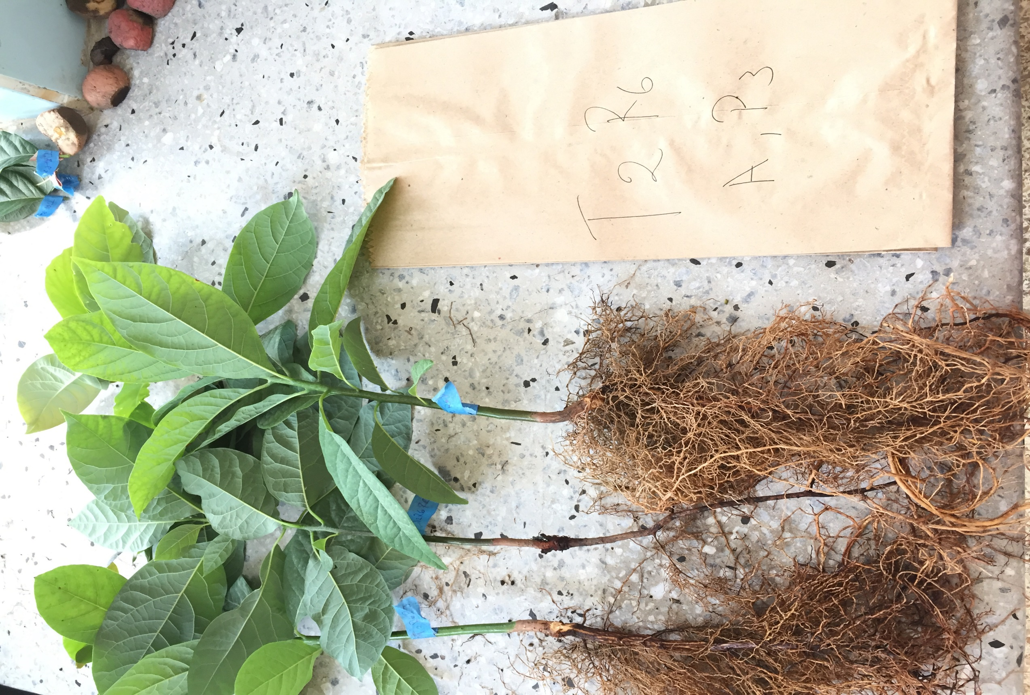
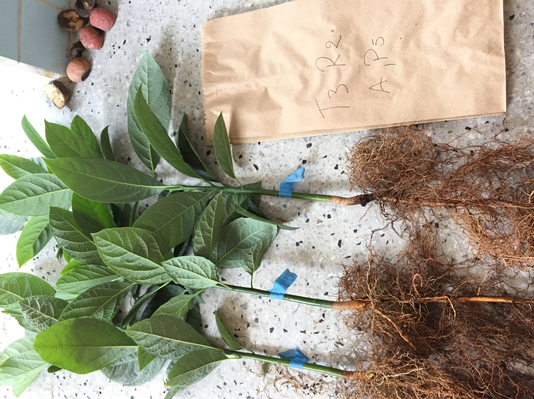
RESULTADOS Y DISCUSIÓN
Diámetro del tallo (mm)
Fuente | Diámetro del tallo (mm)
Promotor (P) | NS
Tiempo (T) | *
TxP | NS
Sotomayor et al. (2017) →Trichoderma sp. y Glomus iranicum var tenuihypharum →aguacate → 6,41 mm
Alvarado de León (2015) → bioestimulantes enzimáticos → algas marinas →caña de azúcar → 2.63 cm
* Prueba Tukey; T1: 90, T2: 150, T3: 200 dds.; P1: Duoplus, P2: Agrostemin, P3: Raizyner, P4: Forti-Gro, P5: Sin promotor

Slide 23
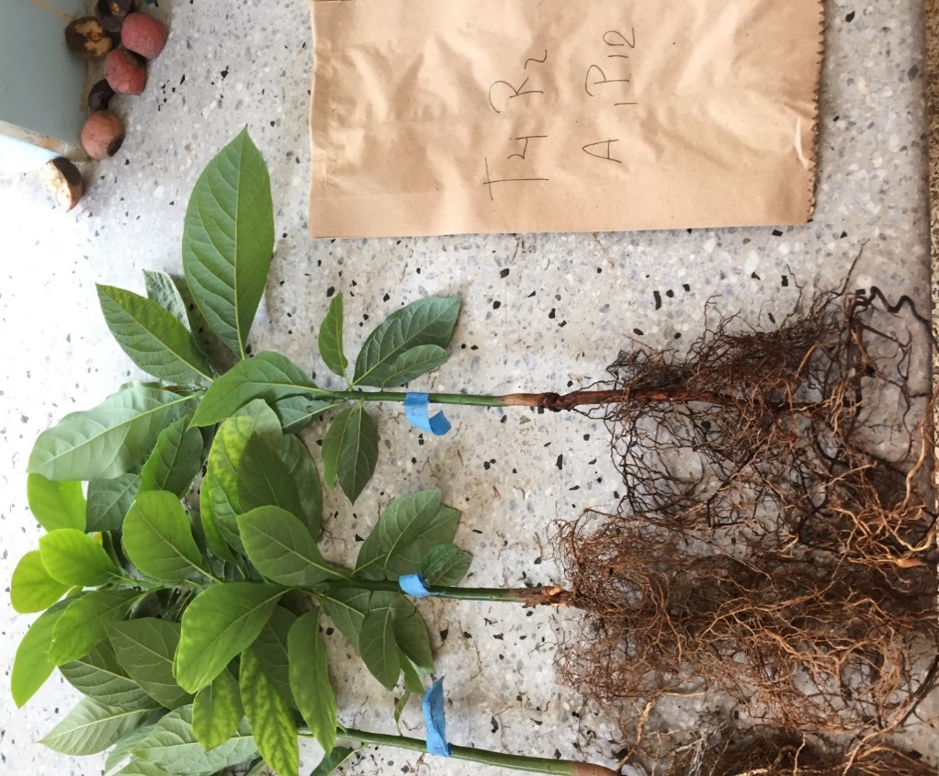
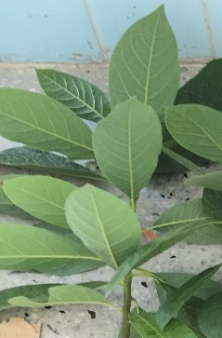
RESULTADOS Y DISCUSIÓN
Contenido clorofílico (unidades SPAD)
Fuente | SPAD (nm)
Promotor (P) | *
Tiempo (T) | *
TxP | *
Rodríguez et al. (2013) →resultados similares →tratamiento vs testigo → Microbacterium sp. con 45,16 unidades SPAD → alcanzo valores altos → Ochrobactrum anthropi (62,50 SPAD) → Melón
Díaz Franco et al. (2015) → microbios del tipo Cell-Tech, Biofertubuap, micorriza INIFAP → mayor índice de clorofila → 37.2, 37, 36.8 unidades SPAD
* Prueba Tukey; T1: 90, T2: 150, T3: 200 dds.; P1: Duoplus, P2: Agrostemin, P3: Raizyner, P4: Forti-Gro, P5: Sin promotor

Slide 24



RESULTADOS Y DISCUSIÓN
Área Foliar (cm²)
Fuente | Área foliar (cm²)
Promotor (P) | *
Tiempo (T) | *
TxP | NS
Murillo (2018)→aplicar fitohormonas (giberelinas 0.2g.${\text{L}}^{\text{−}\text{1}}$) → 482 cm² →aguacate
Silva et al. (2001)→productos a base de algas marinas y ácido giberélico (Biozyme), → 101 cm² →girasol
* Prueba Tukey; T1: 90, T2: 150, T3: 200 dds.; P1: Duoplus, P2: Agrostemin, P3: Raizyner, P4: Forti-Gro, P5: Sin promotor

Slide 25
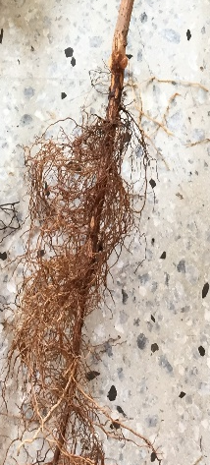


  Calidad de la raíz, por la aplicación de promotores radiculares (Agrostemin, Duoplus, Raizyner, Forti-Gro) a los 200 días después de siembra en aguacate cultivar ´Nacional´ en fase de vivero.
  .
RESULTADOS Y DISCUSIÓN
Fuente | Peso fresco (g) | Peso seco (g)
Promotor (P) | * | NS
Camargo, Cepeda & Ávila (2014)→Trichoderma comercial en concentración 1*${\text{10}}^{\text{8}}$ esporas/ml → alcanzando porcentajes del 65% de ganancia en la biomasa radicular en su peso fresco y 68% de raíz en su peso seco.
*Prueba Tukey; P1: Duoplus, P2: Agrostemin, P3: Raizyner, P4: Forti-Gro, P5: Sin promotor

Slide 26


RESULTADOS Y DISCUSIÓN
Peso seco y fresco en el tallo
Vega et al. (2014)→ Efectos significativos de bioestimulantes a base de ortiga en la producción de lechuga → peso fresco y seco como 219 g y 8,27 g → estos son estadísticamente diferentes frente al testigo → este bioestimulante ayuda a disminuir el estrés por sequía y por ende a un adecuado desarrollo nutricional.
Fuente | Peso fresco (g) | Peso seco (g)
Promotor (P) | * | NS
*Prueba Tukey; P1: Duoplus, P2: Agrostemin, P3: Raizyner, P4: Forti-Gro, P5: Sin promotor

Slide 27
Se presentaron diferencias significativas del factor tiempo (90, 150 y 200 días después de la siembra) en conjunto con el factor promotor radicular sobre la altura de la planta, contenido clorofílico y área foliar en plántulas de aguacate.
Con la aplicación del tratamiento 13, se obtuvo una mayor altura de la planta (41,34 cm), contenido clorofílico (56,35 unidades SPAD) y área foliar (79,43 cm²), mientras que el mayor diámetro del tallo (6,96 mm) se consiguió con la aplicación del tratamiento 11.
CONCLUSIONES Y RECOMENDACIONES
Conclusiones

Slide 28
CONCLUSIONES Y RECOMENDACIONES
El efecto del tratamiento 11 alcanzó el mayor peso fresco del tallo (36,90 g), mientras que en el peso seco (11,95 g) se lo consiguió con el tratamiento 14.
En la raíz la aplicación del tratamiento 13, obtuvo mayor peso fresco (35,91 g) y seco (6,89 g) en tanto que el menor fue del tratamiento 14 (23,79 g) y 15 (6,29 g), de su peso fresco y seco respectivamente.

Slide 29
Como alternativa se recomienda el uso del tratamiento 14 (Forti-Gro a 6g.), ya que presentó los mayores valores después del tratamiento 13, sobre las variables altura de la planta, contenido clorofílico, diámetro del tallo y área foliar.
Se recomienda el uso del tratamiento 13 (Raizyner 5g.) cada 15 días después de siembra hasta los 200 días antes de la injertación, ya que presentó los mejores resultados respecto a las variables altura de la planta, contenido clorofílico, y área foliar.
CONCLUSIONES Y RECOMENDACIONES
Recomendaciones

Slide 30
Se recomienda seguir con este tipo de estudio en otros cultivares como Duke 7 o Toro Canyon ya que estos son más tolerantes a la infestación del hongo Phytophthora cinnamomi. causante de la pudrición de la raíz en plántulas de aguacate.
Se recomienda continuar con las evaluaciones posteriores a los 200 días para observar el efecto que tienen los promotores radiculares en el tiempo, y a su vez luego de la injertación.
CONCLUSIONES Y RECOMENDACIONES

Slide 31
CONCLUSIONES Y RECOMENDACIONES
Es importante obtener más variables en la raíz tales como la longitud de la raíz, índice de lignificación o la relación tallo/raíz, puesto que esto ayudaría a conseguir más datos que esclarezcan el mejor promotor radicular.

Slide 32






